Slide 1
Bachelor i Maritime Management
Inger Johanne Lurås
MARKOM2020
MUF-konferansen 2018

Slide 2
Prosjekt overgang fagskole - UH
Oppfølging av:
MARKOM - Sluttrapport prosjekt T84: Fra maritim teknisk fagskole til bachelor, 05.12.2017. «Prosjektgruppen foreslår at det etableres et felles studietilbud som HVL, NTNU, HSN og UiT står sammen om i en samarbeidsmodell som baseres på modellen for doktorgradsutdanningen i nautiske operasjoner.» Fins skisse til 2-årig modell.
Meld. St. 9 (2016-2017); «Fagfolk for fremtiden. Fagskoleutdanning» Regjeringen mener det er viktig å legge til rette for gode og forutsigbare overganger mellom fagskole- og UH-utdanning, og «at det gis en rimelig avkorting (fritak)» der utdanningens LUB tilsier det. Overgangsordninger innenfor maritim utdanning er nevnt spesielt.
Føringer i tildelingsbrev fra KD datert 15.12.2017.

Slide 3
Føringer i tildelingsbrev fra KD datert 15.12.2017
De tildelte midlene skal brukes i henhold til søknaden av 6. november og bl. a. bidra til å:
utvikle det faglige innholdet i en nasjonal modell
få på plass avtaleverk mellom institusjonene
bidra til oppstart av en pilot fra høsten 2019

Slide 4
To parallelle prosjekt støttet av KD
Utvikling av overgangsordning fra maritime fagskoleutdanninger til bachelorutdanning. Eier: MARKOM Finansiering: Utviklingsmidler fra MARKOM og prosjektmidler fra KD
Utvikling av overgangsordninger og tilrettelagte løp mellom tekniske fagskoleutdanninger og ingeniørutdanninger. Eier: UHR i samarbeid med NUTF. Finansiering: KD

Slide 5
Teknisk fagskole (offentlige skoler) Antall uteksaminerte kandidater per fagretning (Tall fra Nasjonalt opptakskontor for fagskolen)

Slide 6
Prosjektdeltakere (arb.-gruppe organisert som T84)
Arbeidsgruppe
Administrativ support
Inger Johanne Lurås, MARKOM
Øivind Andersen (NTNU)
Johanne Marie Trovåg (HVL)
Finn Harald Hansen (UiT)
William Gyldensten (USN)
Lars Hellevik (FS Hordaland)
Tor Åge Gravdal (FS Sogn og fjordane)
Elisabeth Hagen (NTNU, Ålesund)
Eva Leirbæk (HVL)
Trine Lydersen (UiT)
Monica Husby (USN)

Slide 7
Modell for nasjonal modell
Nasjonal fellesgrad: «Samarbeid der flere utdanningsinstitusjoner går sammen om å utvikle én integrert studieplan, som gjennomføres og eies i felleskap av partnerinstitusjonene. Partnerne har et felles ansvar for gjennomføring av studiet, og studiet fører til en felles grad.» (NOKUT). Foreslår ett felles program, ett opptak, felles vitnemål, konsortium, programstyre, koordinator.
Felles plan for studiet, men separate program på hver institusjon Ett program eller studieretning per institusjon. Separate opptak og vitnemål. Kan dra nytte av allerede eksisterende prosedyrer og systemer for opptak, kvalitetssikring etc. Felles overordnet organ.

Slide 8
Formålet med å etablere ett felles studietilbud:
Ved å dele på å tilby de 120 studiepoengene, blir det mindre «belastning» på hver institusjon.
Rekrutteringsgrunnlaget forventes å variere fra region til region, og er mest sannsynlig ikke stort nok til 4 uavhengige program
Kan bygge på kompetanse fra institusjonenes spesialiseringer
Bidrar til å skape ett stort felles fagmiljø tilknyttet programmet
Skaper forutsigbarhet for studenter som ønsker overgang fagskole – UH
Et nasjonalt bachelorstudium vil bidra til å forplikte og knytte de maritime studiene sammen også i tiden etter MARKOM2020

Slide 9
Antall uteksaminerte kandidater per maritim fagskole 2016-2017 (Tall fra Nasjonalt opptakskontor for fagskolen)

Slide 10
Overgangsordning - Pilot
Tittel: Bachelor i Maritime Management
Opptakskrav: «Fullført og bestått toårig maritim fagskole, med fordypning dekksoffiser på ledelsesnivå eller maskinoffiser på ledelsesnivå.»
- 2 tilleggspoeng for søkere som har løst sertifikat (D1/M1) - Kvote: 30 % nyutdannede
60 sp. fritak (fra STCW, identifisert innhold som er felles for maskin og dekk)
De resterende 120 sp. bygger på kompetansebehov meldt inn fra rederier og fagskoleutdannede på Sørvest- og nordvest-landet
Tilpasset kandidater som er i jobb: - Nettbasert med samlinger - Deltid: 50 % av full studieprogresjon
30 plasser på piloten, krav til minst 12 studenter for å kunne starte opp

Slide 11
Bachelor i Maritime Management

Slide 12
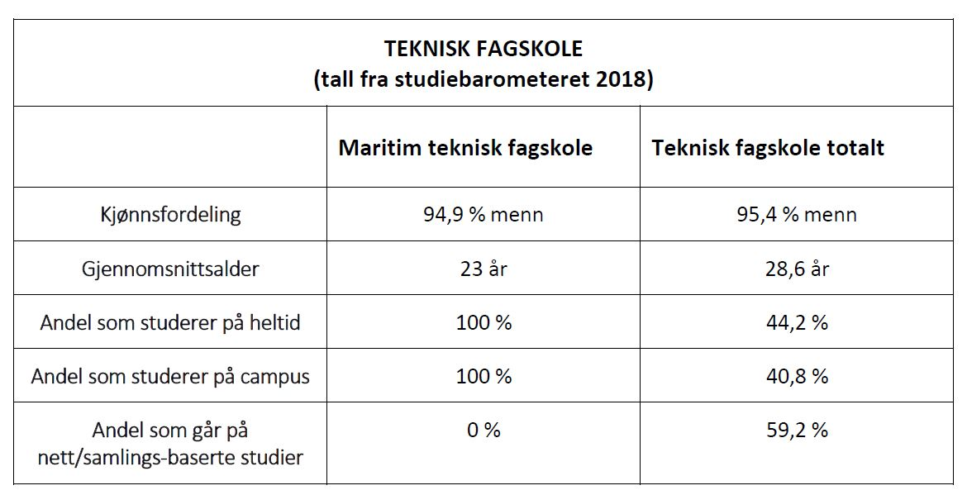

Slide 13
Tidligere utdanning

Slide 14
Videre utdanningsplaner - fagretninger

Slide 15
Bachelor i Maritime Management - Status for arbeidet med piloten
Oppstart høsten 2019 på HVL. Rekruttering/Markedsføring. (Svar fra KD ang. opptakskravet.) Etablert en rekrutteringsgruppe. - Samme tekst på nettsidene til HVL, USN, NTNU og UiT. - Tekst på nettsiden til fagskolene med 2-årig maritim teknisk utdanning. - E-post til alle som har bestått maritim teknisk fagskole. - Kontakte aktuelle arbeidsgivere?
Felles møte med fagmiljøet tilknyttet programmet.
Våren 2019: Godkjenning av programmet på UiT, USN og NTNU.
Omgjøring til fellesgrad etter 1 år. --------------------------------------------------------------------------------
Finansiering av permanent program.

Slide 16
TAKK FOR OPPMERKSOMHETEN!

